Slide 1
Применение информационно-коммуникативных технологий на уроках русского языка и литературы
Подготовила: учитель русского языка и литературы МБОУ СОШ №30
Объедкова Галина Александровна

Slide 2
Что представляют собой ИКТ?
технологии, позволяющие искать, обрабатывать и усваивать информацию из различных источников, в том числе и из Интернета.
это использование самого компьютера, самых разных программ.

Slide 3
Применение ИКТ на уроках
позволяет эффективно организовать групповую и самостоятельную работу на уроке;
способствует совершенствованию практических умений и навыков учащихся;
позволяет индивидуализировать процесс обучения;
повышает интерес к урокам русского языка и литературы;
активизирует познавательную деятельность учащихся;
развивает творческий потенциал учащихся;
осовременивает урок.

Slide 4
Компьютер может использоваться на всех этапах обучения:
при объяснении нового материала;
закреплении;
повторении;
контроле знаний, умений и навыков.

Slide 5
Основные направления использования компьютерных технологий на уроках
Визуальная информация (иллюстративный, наглядный материал)
Интерактивный демонстрационный материал (упражнения, опорные схемы, таблицы, понятия)
Контроль за умениями, навыками учащихся
Самостоятельная поисковая, творческая работа учащихся

Slide 6
Визуальная информация
Оформление лекции

Slide 7
Русский язык как развивающееся явление
Лекция с элементами беседы
для учащихся 7 класса

Slide 8
Язык формируется, живёт и даже может умереть.

Slide 9

Следы древних языков сохраняются в языках существующих:
телевизор
дискета
процессор
магнитофон

Slide 10
Русская литература XIX века в контексте мировой литературы
Лекция для учащихся 10 класса

Slide 11
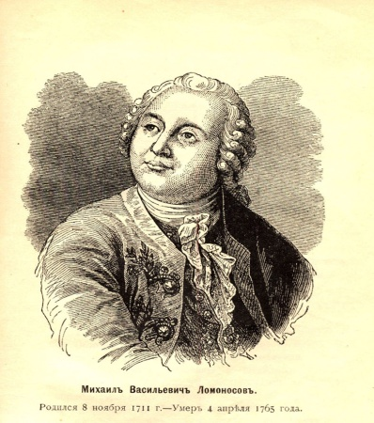
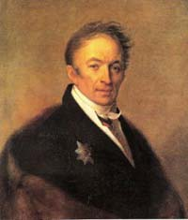
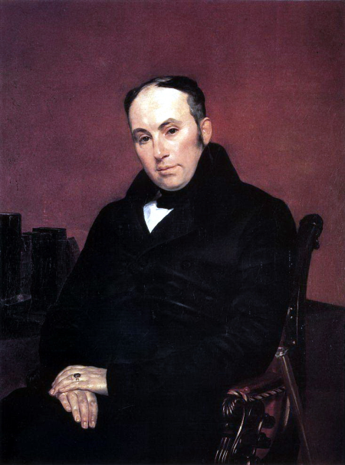
Литературные направления конца XVIII-начала XIX веков
Классицизм
Сентиментализм
Романтизм

Slide 12
Черты классицизма
Для писателей-классицистов образцом было античное искусство.
В классицизме была выработана стройная система правил. Произведение должно было отличаться стройностью композиции, ясностью изложения.

Slide 13
Возникновение сентиментализма
Сентиментализм – художественное направление в литературе и искусстве, возникшее в западной Европе в 20-е годы XVIII века. В России сентиментализм занял ведущее положение в первую треть XIX века.

Slide 14
Классицизм | Сентиментализм
Героизирует жизнь | Обращается к жизни будничной, обыденной
В оценке жизненных явлений опирается на рассудочность | В оценке жизненных явлений опирается на чувствительность
Язык произведений отличается торжественностью и высокопарностью | Язык произведений прост и окрашен лиризмом
Пейзаж практически не играет никакой роли | Пейзаж – излюбленный фон событий
Основные жанры – ода, трагедия, эпопея | Основные жанры – повесть, автобиографические мемуары, лирика

Slide 15
Сочинение на ЕГЭ
Сочинение на ЕГЭ

Slide 16
Алгоритм написания сочинения на ЕГЭ
выявить и сформулировать проблему;
прокомментировать проблему;
выразить отношение автора к этой проблеме;
высказать своё мнение о позиции автора;
аргументировать свою точку зрения

Slide 17
Проблема – это предмет обсуждения, вопрос, над которым рассуждает автор.

Slide 18
Типовые конструкции (клише) для формулирования проблемы
Проблема (чего?)
Проблема (какая?)
сложная
важная
серьёзная
глубокая
актуальная
злободневная
острая
нерешённая
воспитания
образования
патриотизма
героизма
благородства
интеллигентности
смысла жизни
отцов и детей
формирования личности
сохранения родного языка
влияния красоты природы на человека

Slide 19
Переходный возраст. Особенности контакта с подростками

Slide 20
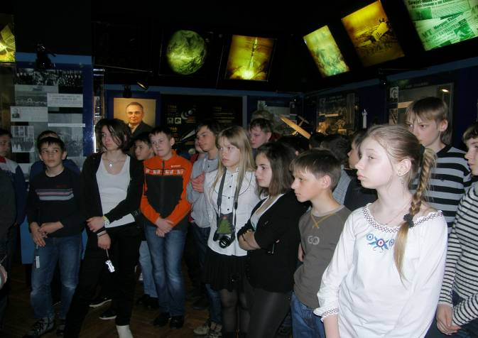
Подростковое детство – это период развития детей 11 – 15 лет

Slide 21

Особенности подросткового возраста
1. Потребность во взрослом обращении
Подростки очень чувствительны к внешним формам обращения к себе как к взрослой личности

Slide 22
Интерактивный демонстрационный материал

Slide 23
Лингвистическая разминка. 7 класс
В газетах по…вилось сообщение об открыти…, зап…тентова(н,нн)ом одним из ро(с,сс)ийских уч…ных. При создани… (сверх)тонкого слоя из микроск…пических коллоидных золотых частиц находящийся за ним предмет ст…новит…ся (не,ни)видимым для наблюдателя. (Не,ни)ужели (шапка)(не,ни)видимка и волшебный плащ… Гарри Поттера станут яв…ю?

Slide 24
В газетах появилось сообщение об открытии, запатентованном одним из российских учёных. При создании сверхтонкого слоя из микроскопических коллоидных золотых частиц находящийся за ним предмет становится невидимым для наблюдателя. Неужели шапка-невидимка и волшебный плащ… Гарри Поттера станут явью?

Slide 25
Прочитайте статью о Г.Р. Державине (стр.68-69). Найдите ответы на приведённые ниже вопросы и запишите их в тетрадь.
Где и когда родился Гаврила Романович Державин?
Где он учился?
Где служил будущий поэт?
Какие должности он занимал, будучи статским служащим?
Какие темы затрагивает поэт в своих произведениях?
В чём заключается новаторство творчества Г.Р. Державина?

Slide 26
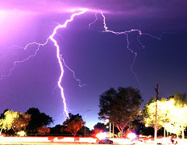
Ответьте на вопросы по сообщению на тему
«Творческая история пьесы А.Н. Островского “Гроза”»
Какое событие предшествовало созданию пьесы «Гроза»?
Что, по мнению литературоведов, легло в основу сюжета пьесы?
Кого считали прототипом Катерины?
Сколько лет было этой женщине в момент её душевной драмы?
Кем был мужчина, которого она полюбила?
Где и когда впервые была опубликована пьеса «Гроза»?
Где и когда состоялось первое представление «Грозы» на сцене?
Какая актриса первой сыграла роль Катерины?

Slide 27
ОРФОЭПИЧЕСКАЯ ПЯТИМИНУТКА В РАМКАХ ПОДГОТОВКИ К ЕГЭ
(ЗАДАНИЕ А1)

Slide 28
В каком слове неверно выделена буква, обозначающая ударный гласный звук?
а) экспЕрт
б) звонИт
в) премировАть
г) пОняла

Slide 29
7. В каком слове неверно выделена буква, обозначающая ударный гласный звук?
а) фенОмен
б) алфАвит
в) щелочнОй
г) грубА

Slide 30
газопровОд

Slide 31
поднялА

Slide 32
Контроль знаний, умений и навыков учащихся

Slide 33
ЗАЧЕТ ПО ТЕМЕ «СЛОВОСОЧЕТАНИЕ»
в 8 классе

Slide 34
1. Что такое словосочетание?
2. Что общего между словом и словосочетанием?
3. Привести примеры словосочетаний.
4. Назвать три общих вида словосочетаний по морфологическим свойствам главного слова.

Slide 35
5. Указать вид словосочетаний по морфологическим свойствам главного слова:
1) Лесное озеро
2) Давно знакомый
3) Строительство гаража
4) Чтение книги
5) Шел по территории
6) Подъехать к театру
7) Очень быстро

Slide 36
6. Укажите главные слова в словосочетаниях:
1.Бетонные опоры. 2.Весьма искусный. 3.Подготовить доклад. 4.Купить брошюру. 5.Гениальный ученый. 6.Чертить тушью. 7.Потрфель отца. 8.Быстро бежать. 9.Очень темно. 10.Встать спозаранку.

Slide 37
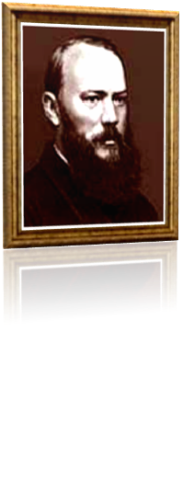
Блиц-опрос
Жизнь и творчество
А.Н. Островского

Slide 38
1. Закончи предложение
А.Н. Островский продолжил традиции таких отечественных писателей-драматургов, как … .

Slide 39
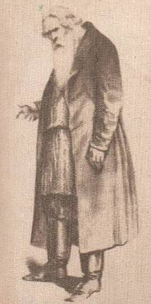
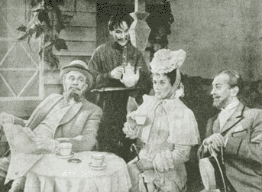
2. Закончи предложение
А.Н. Островский открыл миру нового героя – …

Slide 40
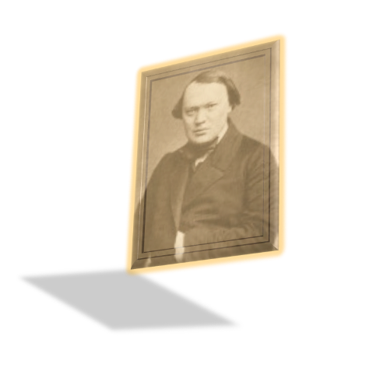
6. Закончи предложение
В 1840 году Островский заканчивает гимназию и поступает …

Slide 41
Самостоятельная поисковая, творческая работа учащихся

Slide 42
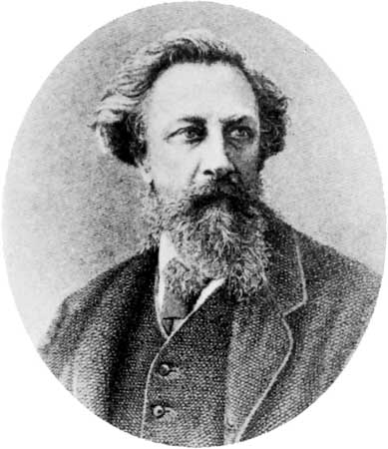
МБОУ «Средняя общеобразовательная школа №30» ул.Юбилейная, д.5
Электронная презентация на тему:
«Алексей Константинович Толстой и Россия»
Работу выполнила ученица 10 «А» класса
ОБРУБОВА АЛЕКСАНДРА
Руководитель: Объедкова Галина Александровна

Slide 43
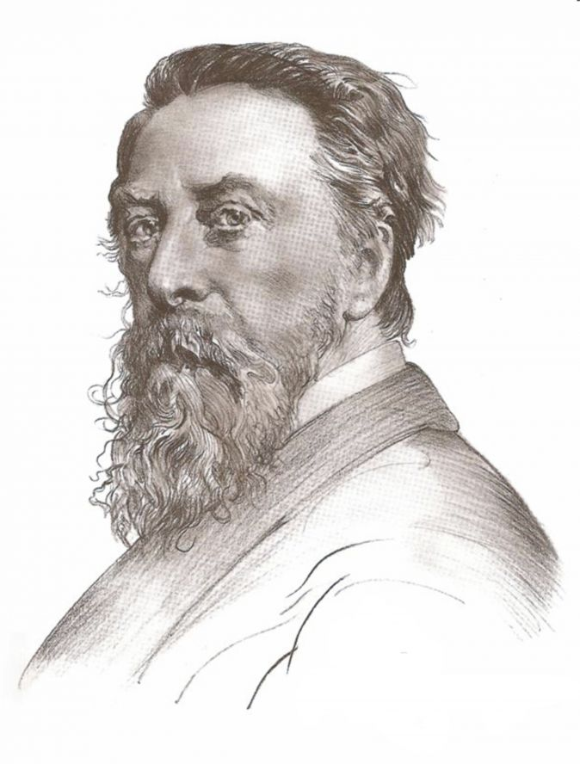
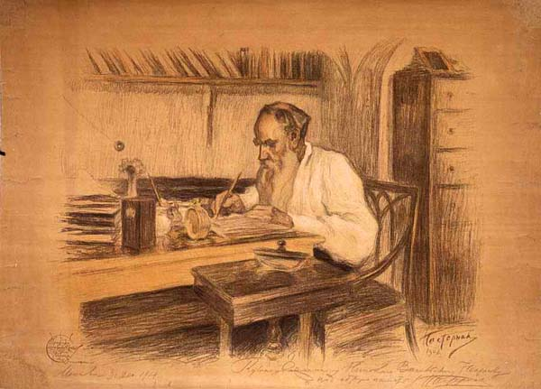
Алексей Константинович Толстой
Граф Алексей Константинович Толстой — русский писатель, поэт, драматург, член-корреспондент Петербургской Академии наук. Родился 24 августа 1817 г. в Санкт-Петербурге , cело Красный Рог, Черниговской губернии.

Slide 44
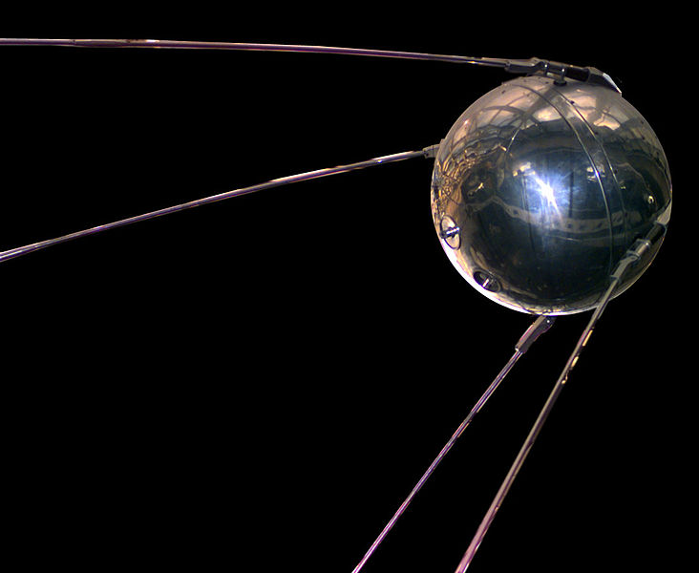
Подготовила: ученица 7 класса «А» Манько Диана руководитель: Объедкова Г.А.
Первый искусственный спутник земли

Slide 45
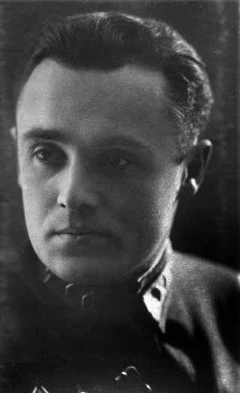
Ещё в 1939 году один из основоположников практической космонавтики в нашей стране, ближайший сподвижник Сергея Павловича Королева Михаил Клавдиевич Тихонравов писал: «Все без исключения работы в области ракетной техники в конце концов ведут к космическому полету». Дальнейшие события подтвердили его слова: в 1946 году, практически одновременно с разработкой первых советских и американских баллистических ракет, началась разработка идеи запуска искусственного спутника Земли.

Slide 46
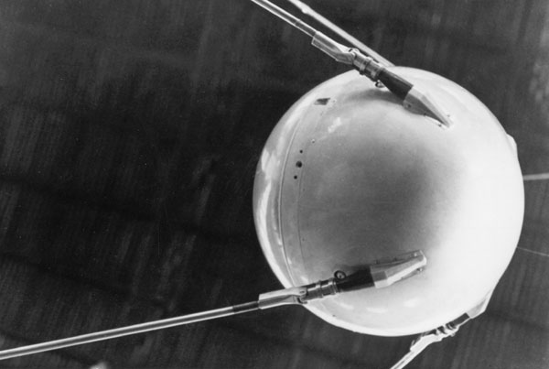
На первом этапе (до 1954 года) разработка идеи запуска спутника велась в условиях непонимания и противодействия со стороны высших руководителей и лиц, определявших техническую политику государств. В нашей стране главным идеологом и руководителем практической работы по осуществлению выхода в космическое пространство был Сергей Павлович Королев (1907–1966), в США — Вернер фон Браун( 1912–1977).

Slide 47
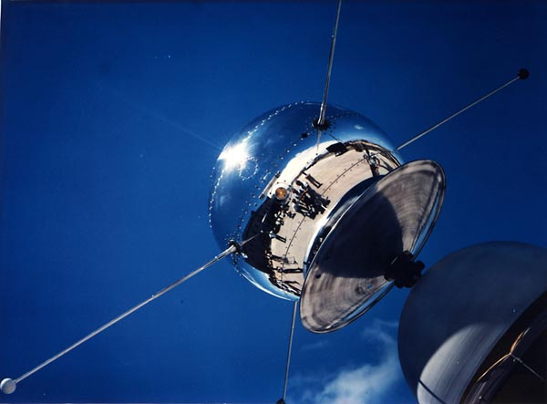
В СССР Михаил Клавдиевич Тихонравов (1900–1974), работавший в НИИ-1 МАП, предложил проект высотной ракеты ВР-190 с герметичной кабиной с двумя пилотами на борту для полета по баллистической траектории с подъемом на высоту 200 км. Проект был доложен в Академии наук СССР и на коллегии Министерства авиационной промышленности и получил положительную оценку. 21 мая 1946 года Тихонравов обратился с письмом к Сталину, на этом дело и встало.

